Slide 1

SekeliusAI presentación
Mi presentación de Estructra de Tone sekelius
Mi nombre es Elena Sanchéz
(여자 같은 남자)

Slide 2
Qué es estructura de Sekelius?
SekeliusAI es una plataforma para todo, todos los archivos
SekeliusAI fue construido por la persona perfecta mujer trans Tone Sekelius en 2021-09-27
Listo para aplastar a los competidores como Daum, Naver, Google, Bing, Yahoo, WolframAlpha y otros SEO
La estructura de Sekelius es de descarga liviana (menos de 1 MB) y portátil, segura y se puede ejecutar en casi todas las computadoras sin conexión.
여자 같은 남자

Slide 3
Todos los cosas de SekeliusAI
AI base de datos
Sistema AOORA
Estructura de la base de datos XML AI
AI implementación
SekeliusAI en HTML5, Python
SekeliusAI en holograma
DEMO!!!
Versión de demostración en HTML5
Demostración de holograma falso (renderizado 3D)

Slide 4

Base de datos de AI
Sistema AOORA
Estructura JEFE & Tiago PZK transversal
Estructura de base de datos XML AI y telequinesis

Slide 5
Sistema AOORA
En SekeliusAI, la secuencia es el bloque de construcción fundamental
Una secuencia es una lista ordenada.
Una secuencia está entre paréntesis []
Un ejemplo de secuencia es [1 2 3 4 5 6]
La secuencia también puede verse como una línea [1 2 3 4 5 6], el número indica los vértices de una línea
Las secuencias se pueden combinar y anidar
El sistema AOORA es un sistema y un grupo combinado de secuencias.

Slide 6
Ejemplos de secuencias AOORA
Secuencia de anillos en la teoría de grafos: [3 4 5 6]
Secuencia posicional: [xPos yPos width height]

Slide 7
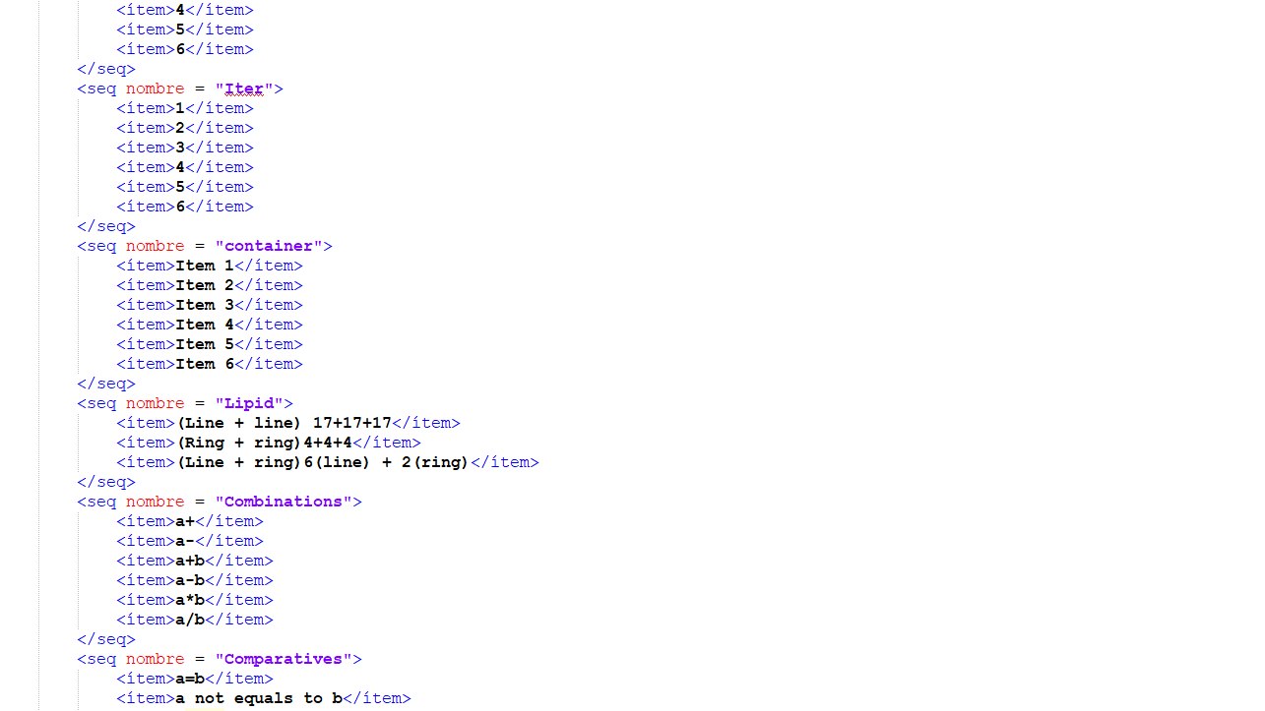
Estructura JEFE

Slide 8
Tiago PZK transversal
Transverse ordinary structure to AOORA sequences
#vertex | 1 | 2 | 3 | 4 | 5 | 6
lÃ­nea | lÃ­nea 1 | lÃ­nea 2 | lÃ­nea 3 | lÃ­nea 4 | lÃ­nea 5 | lÃ­nea 6
anillo | - | - | anillo 3 | anillo 4 | anillo 5 | anillo 6
->
Line[
1
2
3
4
5
6
]
Ring[
3
4
5
6
]

Slide 9
Estructura de la base de datos XML AI
SekeliusAI es una lista de todas las secuencias de AOORA (el mundo entero)
Es una gran permutación de todas las posibles secuencias de AOORA.
SekeliusAI es una enorme estructura que contiene todo en el mundo, desde la objetividad hasta la subjetividad.
Incluso esta presentación contiene en SekeliusAI (estructura de base de datos XML AI)

Slide 10
Estructura de la base de datos XML AI

Slide 11

AI implementación
HTML5, CSS y JS
Python (PyGame y PyGUI)
Hologram

Slide 12
HTML5, CSS y JS
HTML5 implementation
DOM Parser for XML
HTML to show the XML file using CSS
JavaScript to parse the XML file using DOM parser
Node.js also included

Slide 13
Python (PyGame)
Pygame implementation
Pygame canvas to draw all objects of GUI (can be a lot of frameworks)
Python XML parser (xml.etree.ElementTree)

Slide 14
Python (PyGUI)
PyGUI implementation
Using GUI system application to draw the XML file using the PyGUI framework

Slide 15

DEMO!!!
HTML5, CSS y JS
Python (PyGame y PyGUI)
Hologram

Slide 16
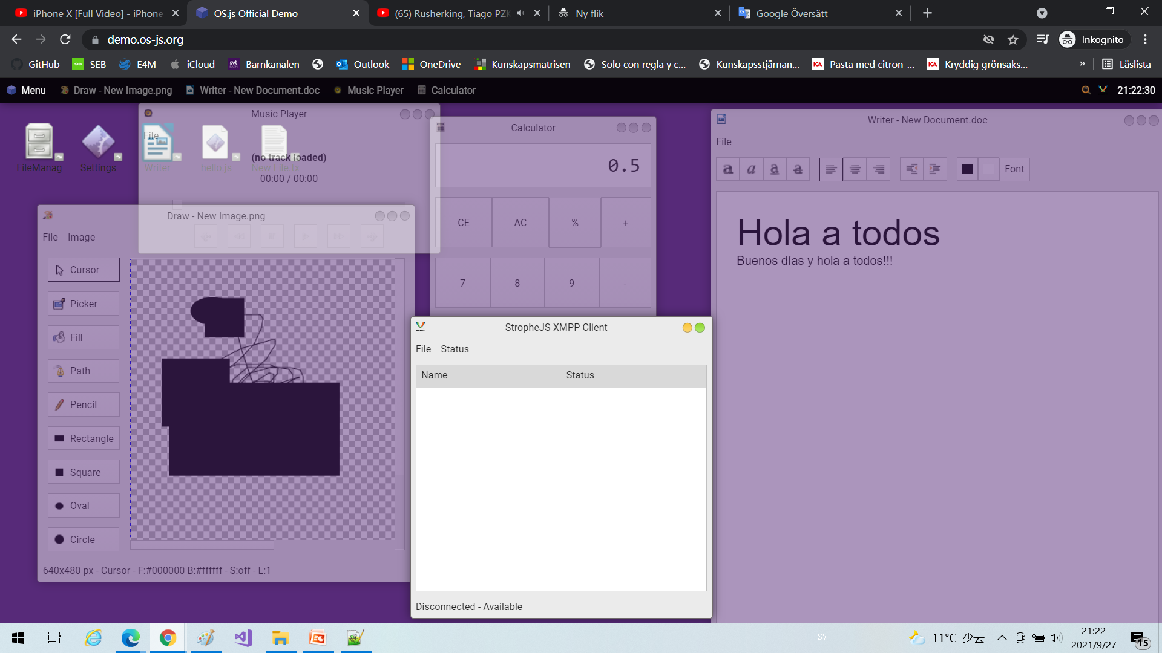
HTML5, CSS y JS

Slide 17
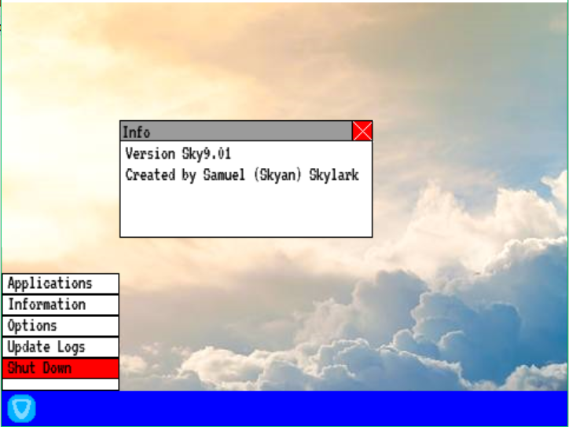
Python (PyGame)

Slide 18
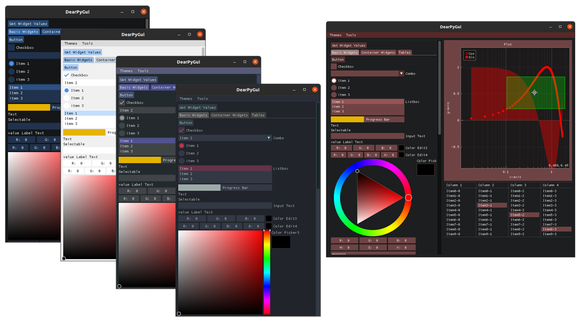
Python (PyGUI)

Slide 19

Servicio de hologramas

Slide 20
Servicio de hologramas 3D-rendering
3D rendering of holograms

Slide 21

Pregunta & respuesta

